Slide 1


PROGRAMACIÓN EN JAVA
(IFCD052PO)
JButton en Java

Slide 2
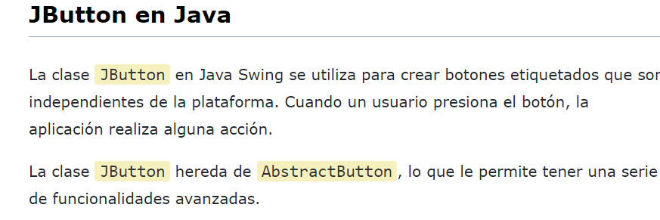

Slide 3
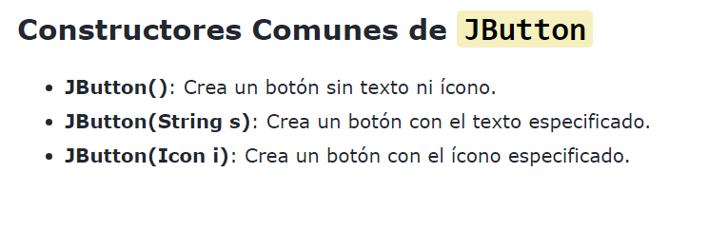

Slide 4
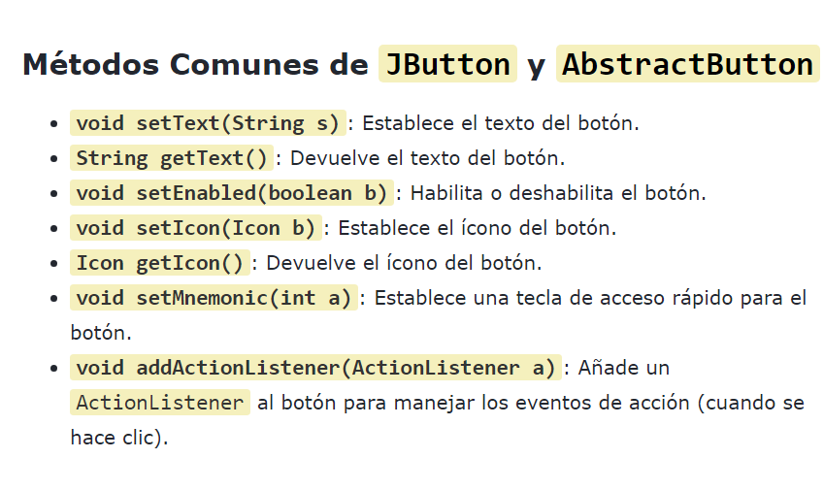

Slide 5
